Slide 1
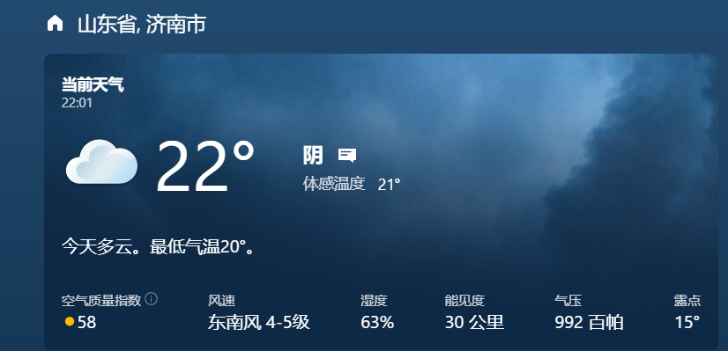
2021-9-22

Slide 2
今天大宝换促 下午三点半才去店里，今晚可能会回来比较晚。
上午大宝煲了海带豆腐汤 加了些虾 原本大虾是打算给大宝炸着吃的 。
下午接雨宝回来后 和雨宝一块看了会《行走11季》。
今天没有强制雨宝学拼读，还是会每天让雨宝做些练习比较好。
晚上大宝让我带雨宝下去多走走 当时已经八点多了 今天就没有去 每天接雨宝回来后带雨宝去小公园遛弯。
明天打算去把上次雨宝借回来的书换了，然后在找基本雨宝喜欢看的。

Slide 3
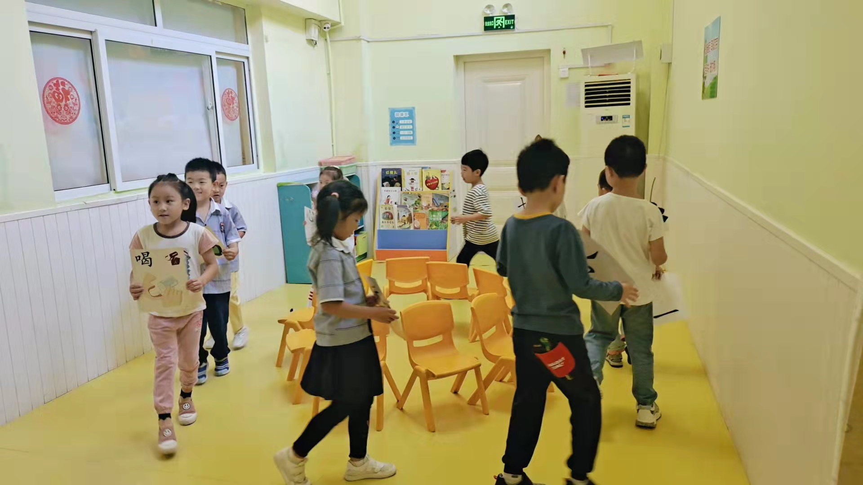

Slide 4
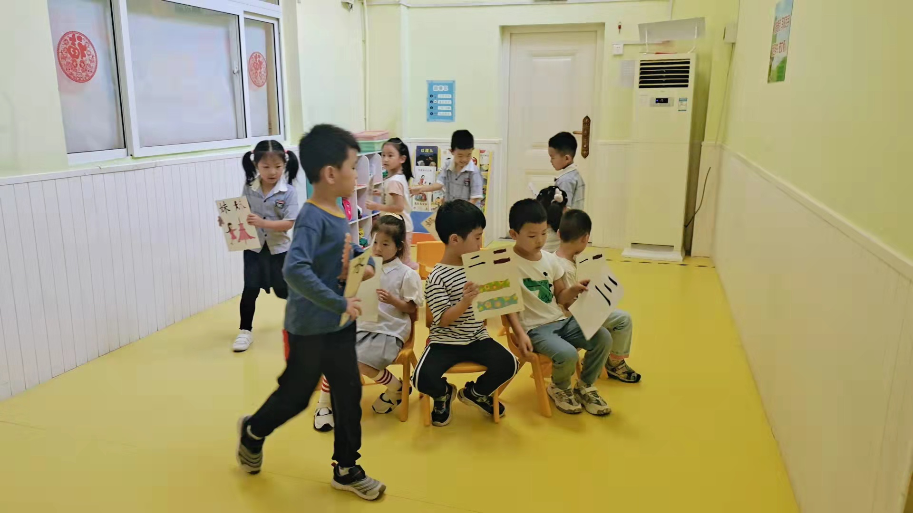

Slide 5
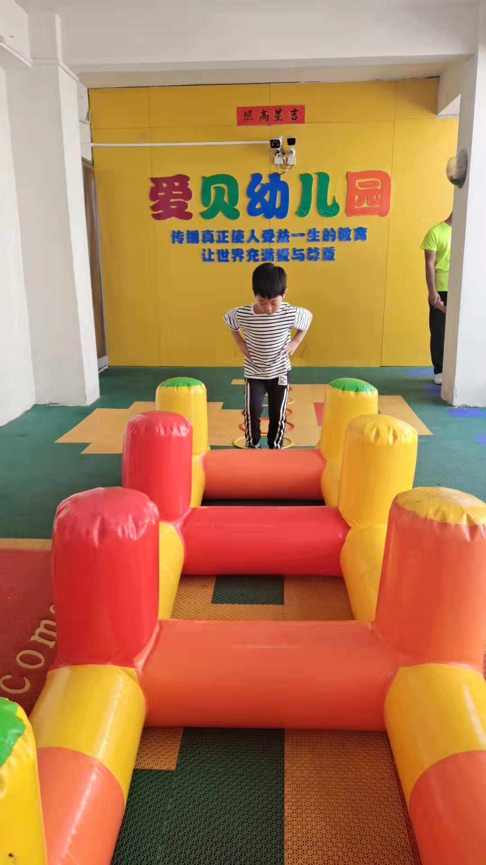
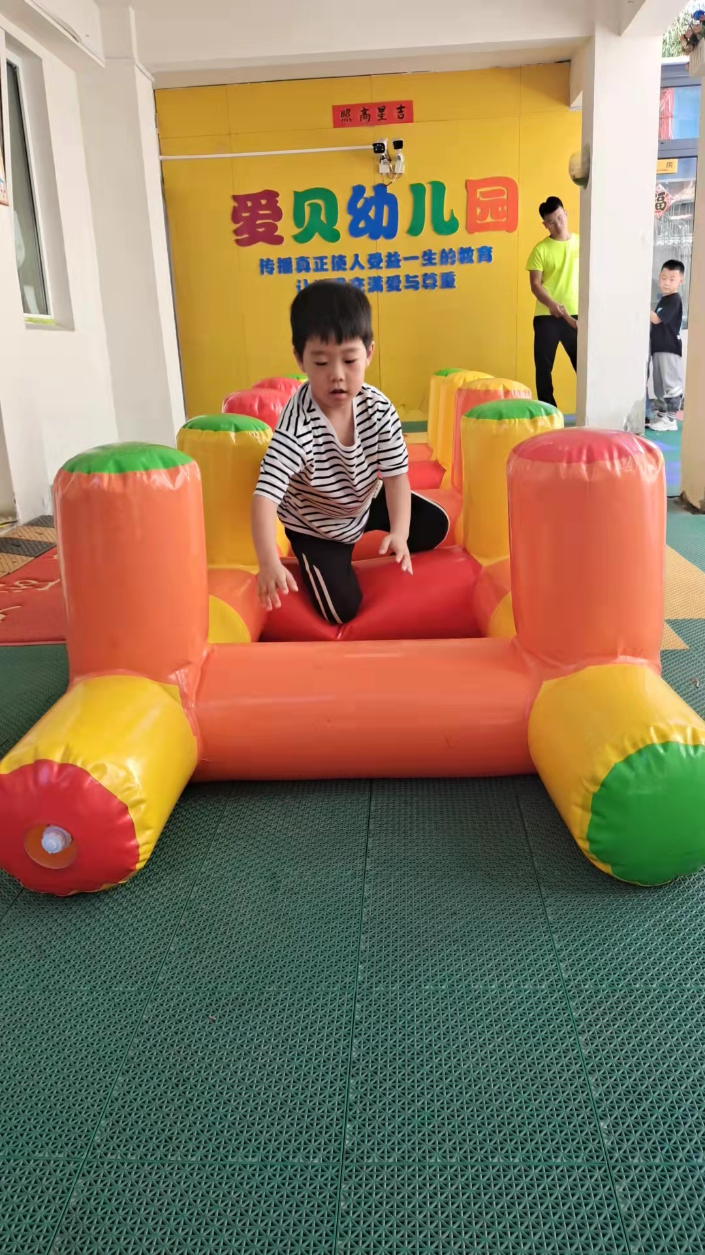

Slide 6
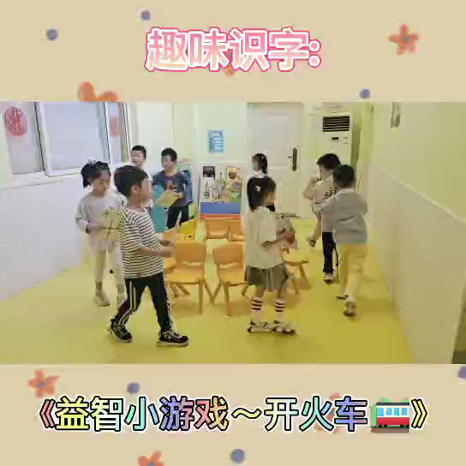
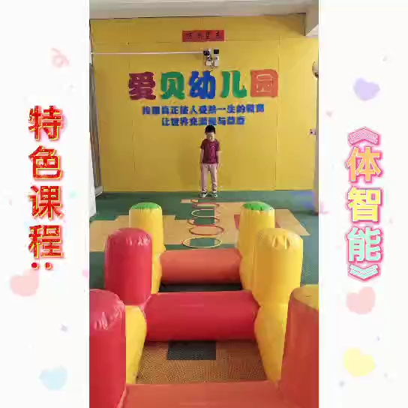
1′

